Slide 1
1ª ENTREGA: MAPA INICIAL DE SUA MISSÃO
DESAFIO ESCOLHIDO
A cidade Alfa e a gestão de resíduos.
NOME DO GRUPO
OS INCRÍVEIS
COMPONENTES EM ORDEM ALFABÉTICA | RM
Aline Silva | 678212
Bruno Lopes | 678532
Eduarda Pompeo | 685487
Noemia Julio | 684734
Tatiana Marques | 670511

Slide 2
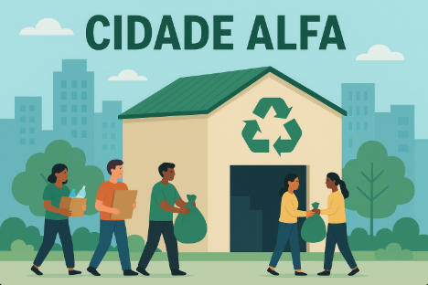
2ª ENTREGA: DOSSIÊ DO PROBLEMA
CONTEXTUALIZAÇÃO DO PROBLEMA A SER RESOLVIDO
Com o crescimento incessante da população nos dias atuais e o aumento do consumo, a cidade Alfa enfrenta desafios cada vez maiores na coleta, separação e destinação correta de materiais recicláveis, gerando impactos ambientais, sociais e econômicos. Diante desse cenário, surge a necessidade de criar pontos de coletas de resíduos, ampliar as fábricas de reciclagem e, sobretudo, criar uma solução que conecte diretamente a população a essas unidades produtivas.
Uma outra grande oportunidade surge com a possibilidade de que pessoas (com ou sem renda) encontrem, na coleta, organização e entrega de materiais recicláveis, uma oportunidade real de trabalho e sustento. A sua missão será, por meio de uma solução baseada em dados, organizar esse ecossistema, otimizar rotas, monitorar volumes coletados, garantir transparência e transformar a reciclagem em um instrumento concreto de prosperidade, inclusão social e dignidade para a população da cidade Alfa.

Slide 3
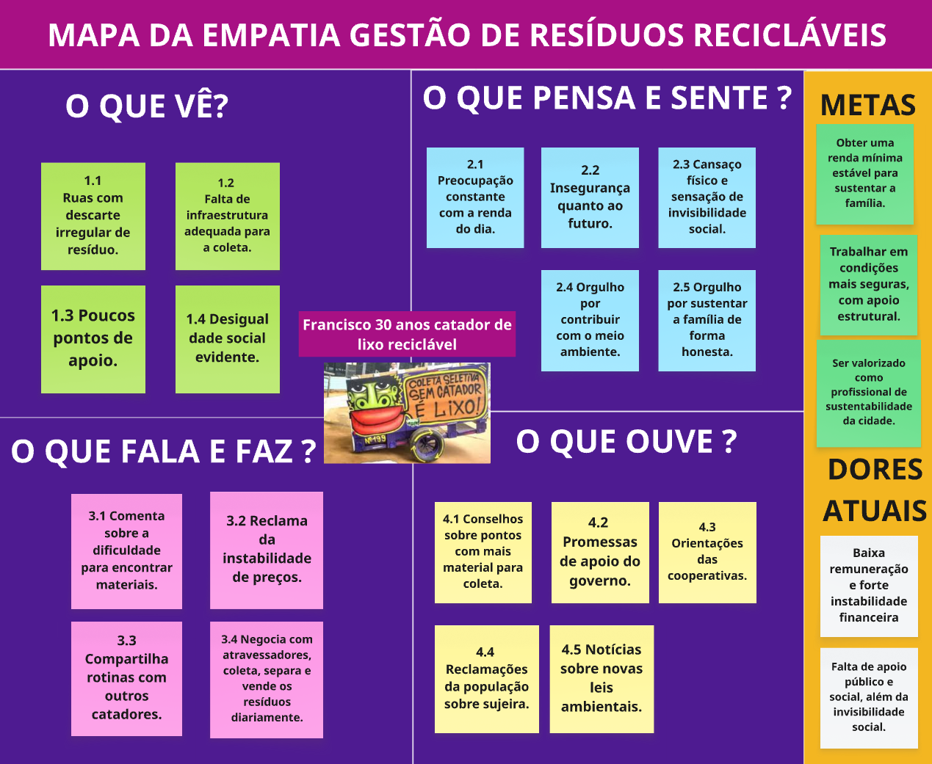
3ª ENTREGA: MAPA DA EMPATIA - PERSONA FRANCISCO

Slide 4
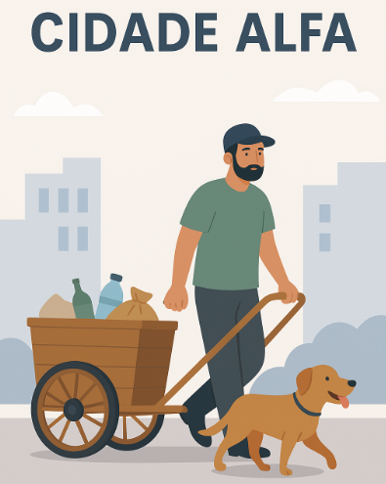
4ª ENTREGA: PERSONA(S)
RESULTADO DO MAPA DA EMPATIA
PERSONA
FRANCISCO
Idade: 30 anos.
Estado civil: Casado.
Família: Dois filhos pequenos (5 e 8 anos) e o cachorro caramelo.
Profissão: Francisco trabalha com coleta de resíduo reciclável.
Localização: São Paulo (SP).
Informações sobre a persona:
Convive com a desigualdade social, áreas com descarte irregular de lixo e falta de infraestrutura para apoio ao catador. Também observa o desperdício de materiais que geram renda e sustento.
Diariamente se preocupa com o sustento da família e vive com instabilidade financeira.
Sente orgulho de realizar um trabalho honesto e contribuir com a preservação do meio ambiente.
Relata as dificuldades da profissão a colegas, reclama da variação dos preços dos materiais, negocia com atravessadores, organiza manualmente os resíduos coletados, transporta os materiais até os pontos de venda e tenta maximizar o volume coletado a cada dia.
Comportamento e expectativas:
Trabalha diariamente em longas jornadas, com disciplina e esforço constante para garantir o sustento da família.
Busca estabilidade financeira e sonha com uma renda mais previsível e justa.
Espera ter melhores condições de trabalho, com apoio, equipamentos e mais segurança.
Deseja ser reconhecido pela sociedade como um profissional essencial para a cidade e para o meio ambiente.

Slide 5

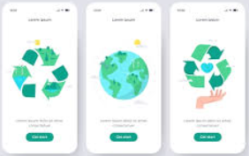



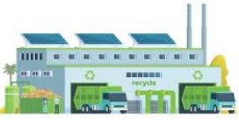

5ª ENTREGA: JORNADA DO USUÁRIO
Cadastra e agenda a retirada resíduo
1
cidadão
2
Acesso às coletas do dia
Retirada do resíduo reciclável
3
Residência do cidadão
Profissional coleta resíduo
6
4
Entrega do resíduo no ponto de coleta
Pagamento
Separação e envio de resíduos à fábrica para reciclagem
7
Ponto de Coleta
Atualiza dados
5

Slide 6
6ª ENTREGA: Quadro “é não é faz não faz”
visão do produto
PARA [cidadãos que desejam descartar corretamente seus resíduos recicláveis e para profissionais que buscam gerar renda de forma digna]
... QUE [enfrentam dificuldades para conectar oferta de resíduos com quem realiza a coleta, criamos uma plataforma digital inteligente de conexão entre cidadãos, profissionais de reciclagem e pontos de apoio]
... QUE PROPORCIONA [inclusão social, geração de renda, sustentabilidade ambiental e rastreabilidade dos resíduos,]
DIFERENTE DOS [dos modelos tradicionais de descarte informal e da coleta sem planejamento]
... E NOSSA SOLUÇÃO IRÁ PROPORCIONAR [agendamentos digitais, geolocalização das coletas, indicação do ponto de apoio mais próximo, pagamento pelo serviço prestado e gestão de dados para apoiar decisões públicas e privadas]
estabelecendo limites para o papel e a abrangência do produto
É
Um ecossistema digital de geração de renda e organização da cadeia de reciclagem;
Uma solução orientada por dados para apoiar decisões operacionais e de políticas públicas;
Um modelo de impacto social com viabilidade.
.econômica.
Não é
Apenas um aplicativo de coleta de lixo comum;
Um projeto assistencialista;
Um sistema sem métricas, controle ou rastreabilidade.
Faz
Não faz
Conecta oferta (cidadão) e demanda (fábrica de reciclagem) de forma estruturada;
Gera oportunidades de renda por meio de pagamentos pela coleta realizada;
Cria base para parcerias com indústrias, prefeituras e cooperativas.
Não substitui o papel do poder público na gestão dos resíduos;
Não garante renda fixa sem a realização efetiva das coletas;
Não resolve sozinho os problemas estruturais de coleta seletiva;
Não atua fora das regras ambientais e legais do setor de resíduos.

Slide 7
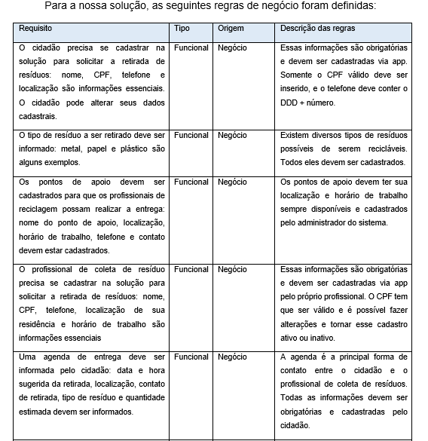
7ª ENTREGA: REGRAS E REQUISITOS PARA O PROJETO

Slide 8
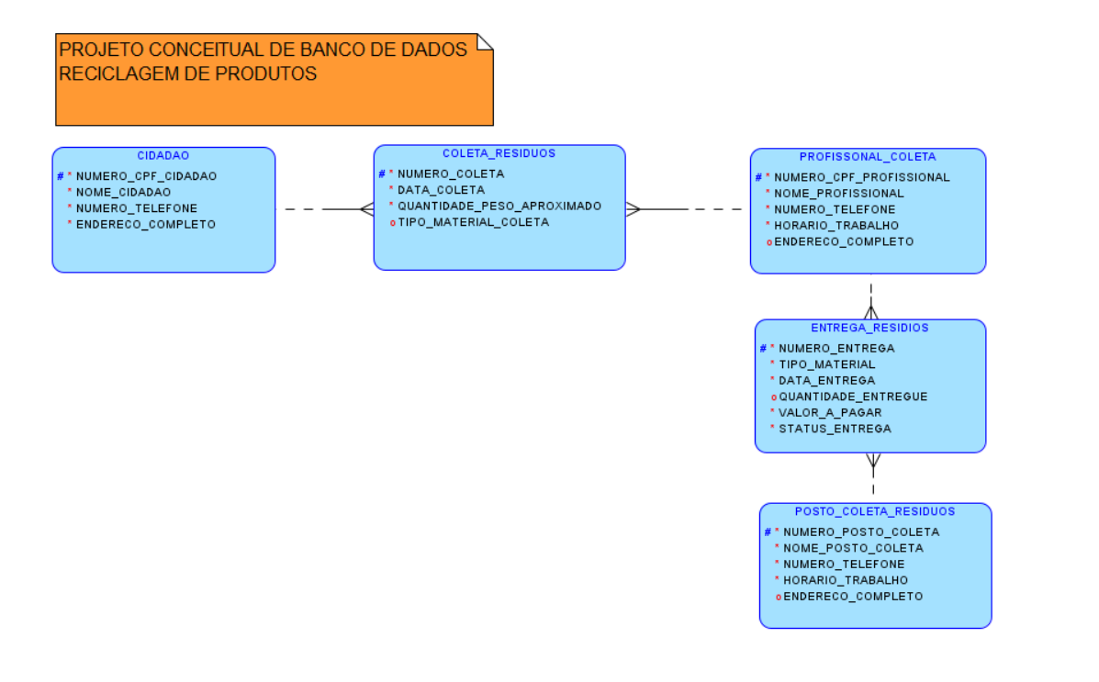
PROJETO CONCEITUAL DE BANCO DE DADOS
Crie o seu projeto na ferramenta Oracle Data Modeler:

